Slide 1
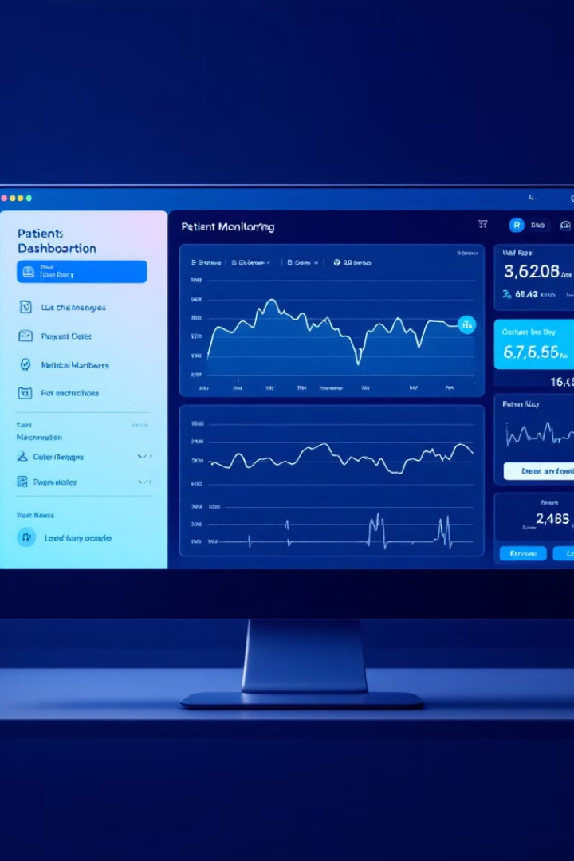

Sistema de Monitoreo en Tiempo Real para Hospitales Públicos
Proyecto desarrollado por Celeste Vera y Mathias Valenzuela que mejora la atención hospitalaria mediante monitorización en tiempo real.
by Mathias Valenzuela Alonso

Slide 2
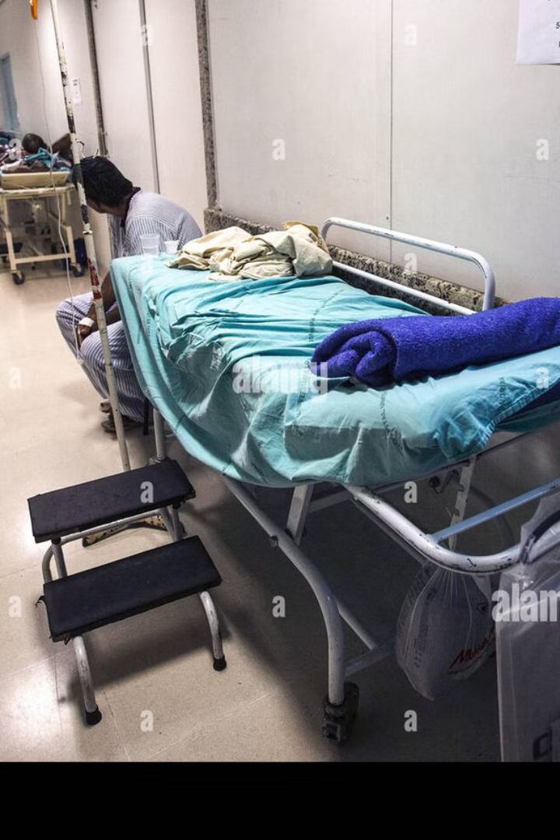



El Problema Actual
Recursos Limitados
Detección Tardía
Sistemas obsoletos causan detección tardía de deterioros y aumento de complicaciones.
Los hospitales públicos enfrentan desafíos por limitaciones de recursos y altos volúmenes de pacientes.
Costos Elevados
Las readmisiones representan $52 mil millones anuales en el sistema de salud de EE.UU.

Slide 3

Descripción del Sistema
Dashboard Informativo
Muestra nombre del paciente, exámenes, diagnósticos, porcentaje de salud y médico a cargo.
Tecnología Avanzada
Utiliza Python para el backend y MongoDB para almacenamiento de datos.
Actualización Constante
Los datos se actualizan cada 10 segundos, proporcionando monitorización en tiempo real.
Acceso Móvil
La aplicación permite acceso remoto, extendiendo su uso más allá del hospital.

Slide 4

Mejora en Resultados para Pacientes
95.5%
76%
Reducción de Mortalidad
Menos Readmisiones
Disminución en tasas de mortalidad por depresión respiratoria inducida por opioides.
Reducción reportada en el Centro Médico de la Universidad de Pittsburgh.
90%+
Satisfacción
Puntuaciones de satisfacción con dispositivos de monitorización remota.

Slide 5
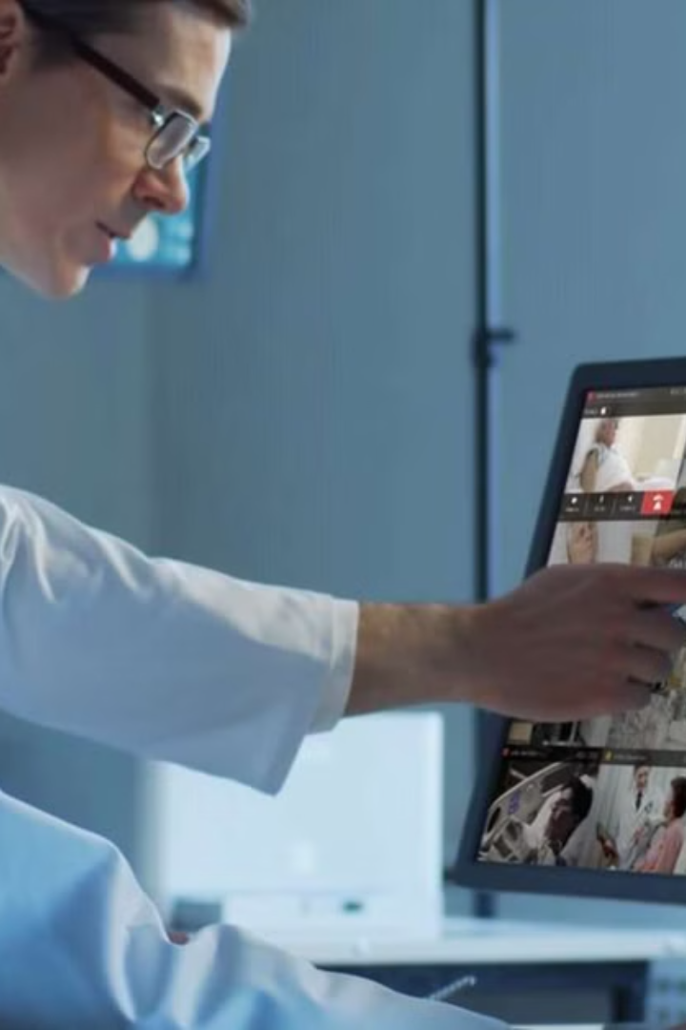




Eficiencia para el Personal Médico
Monitorización Simultánea
Permite supervisar múltiples pacientes a la vez.
Priorización Efectiva
Identifica pacientes críticos según su porcentaje de salud.
Reducción de Alarmas
Disminución del 88% en frecuencia de alarmas con umbrales ajustados.
Menor Estrés
Mejora la eficiencia y reduce el agotamiento del personal.

Slide 6
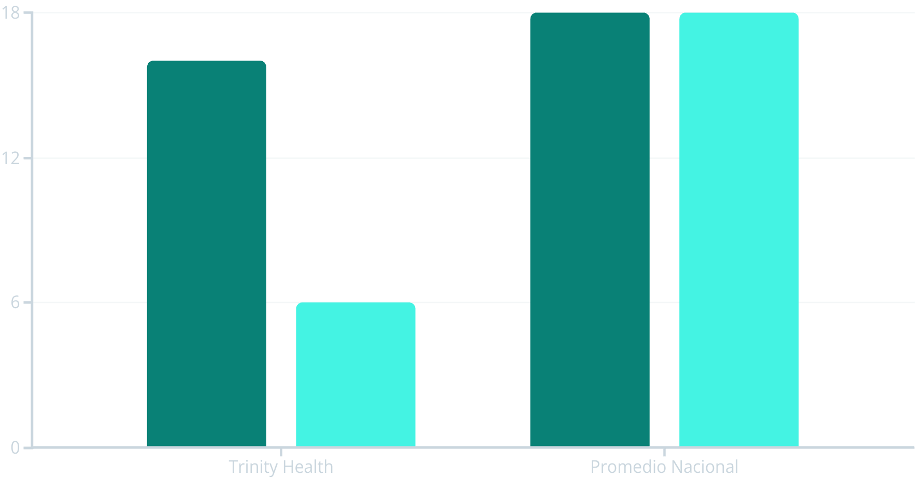
Ahorro de Costos
Antes (%)
Después (%)
Cada readmisión cuesta en promedio $15,200. Trinity Health redujo su tasa de readmisiones del 16% al 6% en menos de un año.

Slide 7








Gestión de Recursos Hospitalarios
Optimización de Camas
Equipos Médicos
Mejora la asignación de recursos técnicos.
Libera espacio para pacientes críticos.
Personal Sanitario
Atención al Paciente
Distribuye eficientemente el tiempo del personal.
Prioriza casos según necesidad real.

Slide 8






Ventajas Técnicas
Experiencia del Usuario
Interfaz intuitiva para médicos y personal.
MongoDB Escalable
Maneja grandes volúmenes de datos hospitalarios.
Python Flexible
Facilita desarrollo y mantenimiento continuo.

Slide 9

Potencial de Expansión
Monitoreo Hospitalario
Integración con EHR
Implementación inicial dentro del hospital.
Conexión con registros electrónicos de salud existentes.
1
2
3
4
Seguimiento Post-Alta
Análisis Predictivo
Extensión para monitoreo de pacientes después del alta.
Incorporación de IA para predecir deterioros.

Slide 10



Conclusiones y Próximos Pasos
Beneficios Comprobados
Mejora resultados, reduce costos y optimiza recursos.
Evidencia Respaldada
Estadísticas muestran reducciones significativas en mortalidad y readmisiones.
Inversión Estratégica
Solución transformadora para el futuro de la salud pública.

